Slide 1
Уроки изобразительного искусства
2 класс

Slide 3
Как художнику удалось разрешить спор двух братьев?
Как вы думаете, эти картины были одинаковые?
Что удалось передать художнику в одной и другой картинах?

Slide 4
Как художникам удаётся передавать прохладу или тепло в своих произведениях?

Slide 5
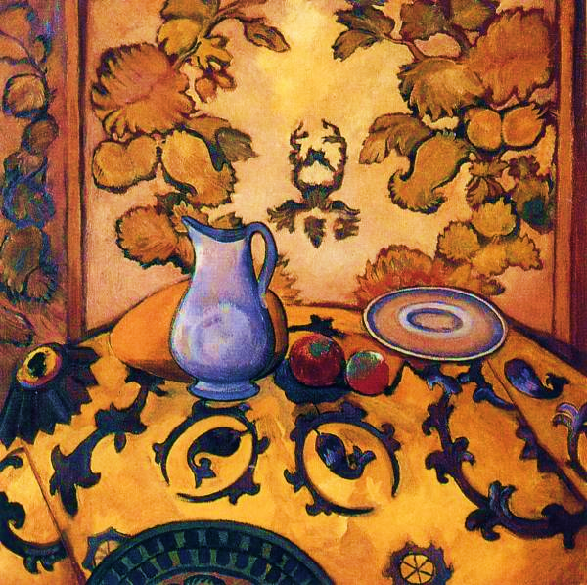
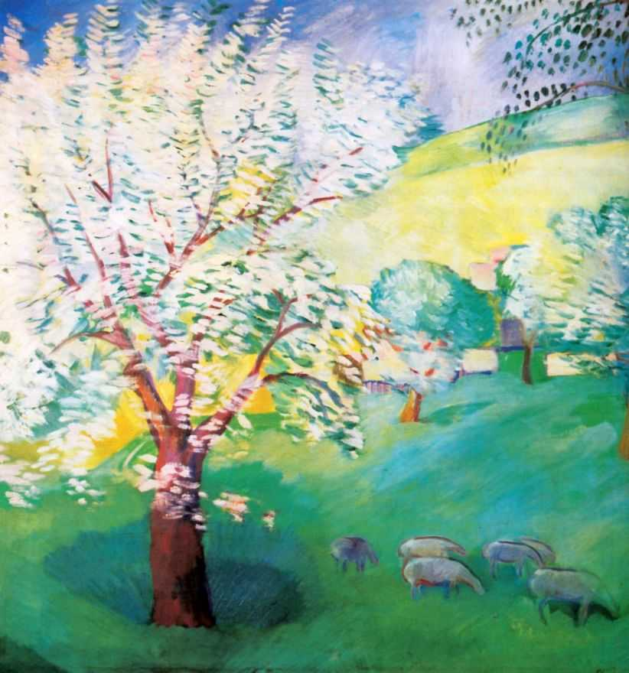
Чем отличаются эти картины?
А теперь скажите, от какой картины веет теплом, а от какой – прохладой?
Notes:
Павел Кузнецов «Натюрморт», «Весна в Крыму»

Slide 6
Колорит – душа живописи
Слово колорит произошло от латинского слова «color» - «цвет». Обозначает оно соотношение цветов в картине – самое главное в живописном произведении. Ведь, как ты уже знаешь, именно в соотношении цветов скрыта тайна воздействия живописи на зрителя.
Колорит может быть теплым (если картина написана в теплых тонах) или холодным (если в ней преобладают холодные оттенки).

Slide 7
Поиск решения проблемы
Какие цвета использует художник, чтобы получить теплый колорит?
Рассмотрите натюрморт Павла Кузнецова и определите в каком колорите она написана?

Slide 8
Поиск решения проблемы
Рассмотрите пейзаж Павла Кузнецова и определите в каком колорите она написана?
Какие цвета использует художник, чтобы получить холодный колорит?

Slide 9
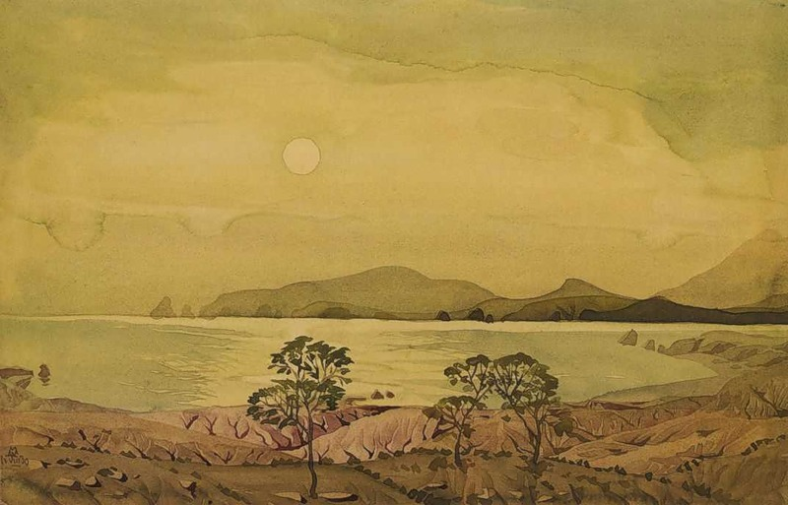
Обратите внимание на картину
М. Волошина. Какую особенность колорита вы замечаете?
Notes:
М. Волошин

Slide 10
Как художникам удаётся передавать прохладу или тепло в своих произведениях?

Slide 11
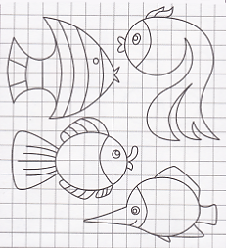
Продуктивное задание
Выполните рисунок рыбки в теплом или холодном колорите

Slide 12
Домашнее задание
Вырезать рыбку и принести для создания общей композиции.

